Slide 1
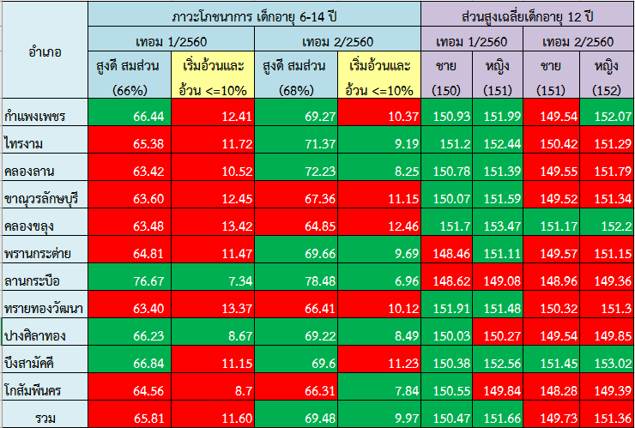
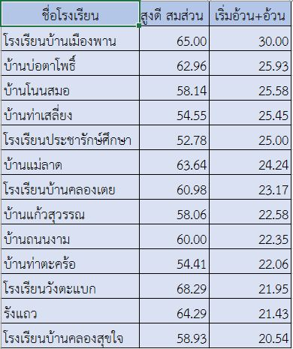
KPI 6
เด็กวัยเรียนสูงดีสมส่วน ร้อยละ 66
ส่วนสูงเฉลี่ยเด็กอายุ 12 ปี ช 151 ญ 152
2558 | ชาย 149.07 หญิง 150.66
2559 | ชาย 149.76 หญิง 151.36
2560 | ชาย 150.47 หญิง 151.66
ภาวะโภชนาการ | 2558 | 2559 | 2560 | เขต | ประเทศ
สูงดี สมส่วน | 65.61 | 69.86 | 65.81 | 62.86 | 65.19
เริ่มอ้วนและอ้วน | 8.72 | 12.75 | 11.60 | 13.72 | 11.15
NOW
เด็กวัยเรียน
หมายถึง : เด็กที่มีอายุตั้งแต่ 6 ปี จนถึง 14 ปีเต็ม – 14 ปี 11 เดือน 29 วัน
69.48
9.97
สูงดี หมายถึง เด็กที่มีส่วนสูงอยู่ในระดับสูงตามเกณฑ์ขึ้นไป เมื่อเปรียบเทียบกราฟการเจริญเติบโต กรมอนามัย ปี 2542 มีค่ามากกว่าหรือเท่ากับ-1.5 SD ของส่วนสูงตามเกณฑ์อายุ ชาย 154 เซ็นติเมตร หญิง 155 เซ็นติเมตร
ข้อมูลราย รร.
สูงดีสมส่วน หมายถึง เด็กที่มีส่วนสูงอยู่ในระดับสูงตามเกณฑ์ขึ้นไป และมีน้ำหนักอยู่ในระดับสมส่วน (ในคนเดียวกัน)
ส่วนสูงเฉลี่ย หมายถึง ค่าเฉลี่ยของส่วนสูงในเด็กชายและเด็กหญิง อายุ 12 ปี (เด็กอายุ 12 ปีเต็ม ถีง 12 ปี 11 เดือน 29 วัน)
สมส่วน หมายถึง เด็กที่มีน้ำหนักอยู่ในระดับสมส่วนเมื่อเปรียบเทียบกราฟการเจริญเติบโตกรมอนามัยปี ปี 2542 มีค่าระหว่าง+1.5 SD ถึง -1.5 SD ของน้ำหนักตามเกณฑ์ส่วนสูง

Slide 2
กิจกรรมหลัก
1.ส่งเสริม สนับสนุน การนำนโยบาย "การจัดการภาวะเริ่มอ้วนและอ้วนในเด็กวัยเรียน“
และนโยบาย "ลดเวลาเรียนเพิ่มเวลารู้" สู่การปฏิบัติระดับจังหวัด และกำหนดแนวทาง
2.พัฒนาคุณภาพข้อมูลชั่ง นน. วัดส่วนสูงและประเมิน ภาวะโภชนาการที่นำเข้าจากหน่วยงาน
3.จัดทำฐานข้อมูล จำนวน รายชื่อ โรงเรียนที่มีปัญหาเริ่มอ้วนและอ้วน มากกว่าร้อยละ 10
6.ส่งเสริมวางแผนและแนวทางการแก้ปัญหา ใน รร.ที่มีแก้ไขปัญหาเด็กที่มีปัญหา
เริ่มอ้วนและอ้วน มากกว่าร้อยละ 10
7.พัฒนาคุณภาพข้อมูลชั่ง น.น.วัดส่วนสูงและประเมินภาวะโภชนาการรายงาน HDC
ตาม ระยะเวลาที่กำหนดใน Template
8.ขับเคลื่อนบูรณาการแก้ปัญหา เด็กที่มีภาวะเริ่มอ้วน และอ้วนผ่านกลไก DHB
9.ประสานครูในโรงเรียนมาทำการคัดกรอง Obesity
10..มีการส่งต่อเด็กอ้วนกลุ่มเสี่ยง (Obesity) ได้รับการส่งต่อ
11.ติดตามเยี่ยมเสริมพลัง โรงเรียนที่มีภาวะเริ่มอ้วนและอ้วน เกินร้อยละ 10

Slide 3
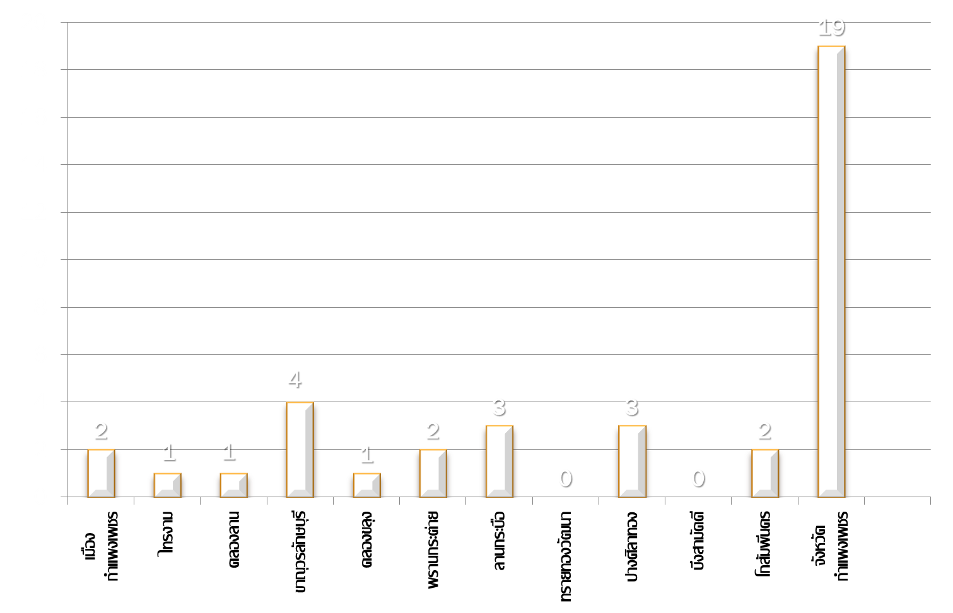
จำนวนโรงเรียนที่ผ่านมาตรฐานโรงเรียนส่งเสริมสุขภาพ ระดับเพชร ปี 2560
Base line data |  |  | เป้าหมาย ปี 61
ปี 58 | ปี 59 | ปี 60
1 | 1 | 2 | 3
มาตรการ
1.พัฒนาความร่วมมือของเครือข่าย นอกกระทรวงสาธารณสุข(ศึกษาธิการ/พม.)
2.สร้างความเข้มแข็งของภาคีเครือข่าย ระดับโรงเรียน ชุมชนและท้องถิ่น ระดับตำบล
3.พัฒนาศักยภาพบุคลากรครู/สาธารณสุขการดำเนินงานโรงเรียนส่งเสริมสุขภาพ
4.พัฒนาคุณภาพอาหารของเด็กวัยเรียนในโรงเรียน/รอบรั้วโรงเรียน ครอบครัวและชุมชน
5.ส่งเสริมการออกกำลังกายในเด็กวัยเรียนและจัดสภาพแวดล้อมให้เอื้อ
6.ส่งเสริมการดื่มนมรสจืดในเด็กวัยเรียน 2 แก้ว/วัน
คัดกรองสายตาเด็ก ป.1 เป้าหมาย 8,000 ราย คีย์ข้อมูล 2,000 ราย≈25 %
โรงเรียนส่งเสริมสุขภาพ ระดับเพชร
Notes:
3
3
3
การดำเนินงานโรงเรียนส่งเสริมสุขภาพปี 2560 พบว่าทุกอำเภอมีโรงเรียนส่งเสริมสุขภาพผ่านมาตรฐานโรงเรียนส่งเสริมสุขภาพระดับเพชร ทุกอำเภอยกเว้น อำเภอทรายทองวัฒนา และอำเภอบึงสามัคคี ซึ่งมีโรงเรียนพร้อมที่จะพัฒนาเป็นระดับเพชร ในปี 2561 ต่อไป จังหวัดมีแผนที่จะจัดประชุมเชิงปฏิบัติการเรื่องการดำเนินงานตามเกณฑ์ชีวัด 19 ตัว โรงเรียนส่งเสริมสุขภาพ ระดับเพชร แก่โรงเรียนที่จะรับการประเมินระดับเพชร สมัยที่ 2 และโรงเรียนที่พร้อมพัฒนาเป็นโรงเรียนระดับเพชร จำนวน 15 โรงเรียน มาตรการ 1.พัฒนาความร่วมมือของเครือข่าย นอกกระทรวงสาธารณสุข(ศึกษาธิการ/พม.)
2.สร้างความเข้มแข็งของภาคีเครือข่าย ระดับโรงเรียน ชุมชนและท้องถิ่น ระดับตำบล
3.พัฒนาศักยภาพบุคลากรครู/สาธารณสุขการดำเนินงานโรงเรียนส่งเสริมสุขภาพ ประเด็นมุ่งเน้นอาหาร กิจกรรมทางกายและสิ่งแวดล้อม
4.พัฒนาคุณภาพอาหารของเด็กวัยเรียนในโรงเรียน/รอบรั้วโรงเรียน ครอบครัวและชุมชน
5.ส่งเสริมการออกกำลังกายในเด็กวัยเรียนและจัดสภาพแวดล้อมให้เอื้อต่อการออกกำลังกาย
6.ส่งเสริมการดื่มนมรสจืดในเด็กวัยเรียน 2 แก้ว/วัน

